Slide 1
Node-RED v1.0ランタイム側機能紹介
Node-RED UG勉強会「v1.0新機能＆ベストプラクティス紹介」
2020/3/4
株式会社 日立製作所
研究開発グループ
東村 邦彦

Slide 2
Contents
1. フローの非同期実行化
2. ノード実装のための新API --- Node Send API
3. 提案中機能: ランタイムを行儀よく終了させる --- Graceful Shutdown

Slide 3
１-1. フローの非同期実行化
Node-RED blog: “Making flows asynchronous by default”
https://nodered.org/blog/2019/08/16/going-async
Node-RED 1.0から、ノード間のメッセージの受け渡しが非同期処理になっています。
それまでは同期処理でしたので、ノードが次のノードにメッセージを送信すると、送信先のノードでの処理が終わったのちに送信元ノードに制御が戻ってきていました。
非同期実行になると、ノードのメッセージ送信は即時に終了し、メッセージはいったんイベントキューに積まれる形になります。
非同期実行採用の理由:
Pluggable Message Routingへの準備
タイムアウトを正しく判断するため
I/Oスケジューリングの改善

Slide 4
1-2. 非同期実行の詳細
packages/node_modules/@node-red/runtime/lib/nodes/Node.js内:
util.inherits(Node, EventEmitter);
…
Node.prototype._emit = Node.prototype.emit;
…
Node.prototype.emit = function(event, ...args) {
var node = this;
if (event === "input") {
if (this._asyncDelivery) {
setImmediate(function() {
node._emitInput.apply(node,args);
});
} else {
this._emitInput.apply(this,args);
}
} else {
this._emit.apply(this,arguments);
}
}
各ノードがイベントを受け取ると…
非同期実行の場合は、emitInputの
呼び出しがいったんキューに積まれる。
同期実行の場合は、そのまま呼ばれる
※ 1.0以前は、この関数自体が存在せず、 継承したEventEmitterのemitを直接呼出し。
emit内で同期実行。

Slide 5
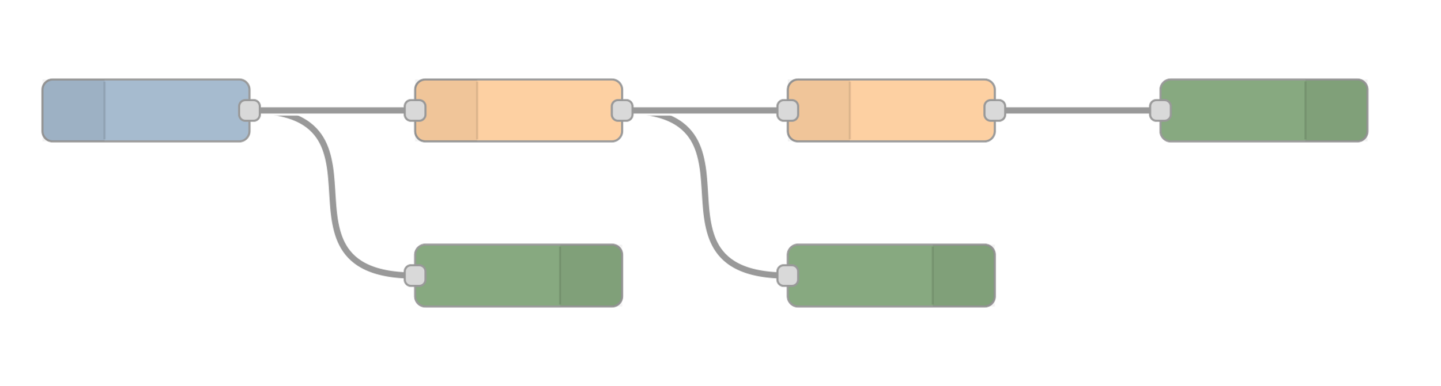
1-3. 非同期化による挙動の差異
同期実行:
1つ目のメッセージが最後のノードまで進んで処理が完了したのちに2つ目のメッセージの処理が開始される
非同期実行:
各ノードでの処理が完了するごとに，他のメッセージに制御が移る
1
2
3
4
1
3
5
7
5
6
7
8
2
4
6
8
分岐がある場合の同期実行:
深さ優先で実行
分岐がある場合の非同期実行:
幅優先で実行
1
2
3
4
1
2
4
6
6
5
3
5

Slide 6
2-1. ノード実装のための新API --- Node Send API
Node-RED blog: “Knowing when a node is done”
https://nodered.org/blog/2019/09/20/node-done
非同期実行がデフォルトとなり、各ノードの処理の終わりがわかりやすくなった、が、node.send()が完了したら終わり、とは限らない。
例)
send()を複数回呼ぶ場合。
send()しない場合。
非同期処理を行うノードで、次ノードへのメッセージの送信がinputコールバック内では実行されない場合。
⇒ 終了したことを明示的に表すためにAPIを再設計

Slide 7
2-2. Node Send APIの使いかた
メッセージ送信用と終了通知用の関数が
コールバックの引数に渡される。
this.on('input', function(msg, send, done) {
someImaginaryLibrary(msg, (err, result) => {
if (err) {
// Report back the error
done(err)
} else {
msg.payload = result;
send(msg);
done();
}
})
})
メッセージ受信処理でエラーが発生した場合は、
エラーを引数に入れてdone()を呼び出し。
メッセージの送信は、node.send()ではなく
引数で渡されたsend()を使う。
メッセージ受信処理が正常終了した場合は、
引数なしでdone()を呼び出し。
注: 簡略化のためにpre-1.0への互換性対応コードは削除しています

Slide 8
3-1. 提案中機能: ランタイムを行儀よく終了させる
現在のNode-REDランタイムは仕掛中の処理があるかどうかに関わらず、Ctrl-Cですぐに終了してしまう。
⇒ 仕掛中処理が終わるをまってから実際のシャットダウン処理を行うようにしたい。
シャットダウン前
3つの仕掛中のメッセージが存在
req. 5
req. 4
req. 3
req. 1
req. 2
http in
proc. 1
proc. 2
proc. 3
http out
現在のシャットダウン動作のあと
そのまま
消滅
connection refused
req. 4
req. 3
req. 2
req. 1
req. 5
http
proc. 1
proc. 2
proc. 3
http
“Graceful”なシャットダウンができると…
1. 新たな処理を受け付けるノードをまず停止
503 Service Unavailable
req. 4
req. 3
req. 2
req. 5
http in
proc. 1
proc. 2
proc. 3
http out
2. 仕掛中のメッセージがなくなるまで待機
req. 2
http in
proc. 1
proc. 2
proc. 3
http out
req. 4
req. 3
3. 仕掛中のメッセージがなくなったら、シャットダウン処理開始
http
proc. 1
proc. 2
proc. 3
http

Slide 9
3-2. 仕掛中処理の検出法 (1/2)
前述したNode Send APIを利用して、各ノードでの処理の終了をトレース
0. initial state
func1
func3
http
counter
http-in
: Messages
0
func2
debug
send()
: Call of send() API
done()
: Call of done() API
1. incoming HTTP request generates new jobs (i.e. create messages).
func1
func3
http
counter
send()
http-in
2
send()
func2
debug
2. func1 consumes a message and generates 2 messages.
func1
send()
func3
http
counter
http-in
send()
3
done()
func2
debug

Slide 10
3-3. 仕掛中処理の検出法 (2/2)
3. func2 consumes a message and generates a message.
func1
func3
http
counter
http-in
3
func2
send()
debug
done()
4. func3 consumes a message and generates a message.
func1
func3
send()
http
done()
counter
http-in
3
func2
debug
5. debug consumes two messages.
func1
func3
http
counter
http-in
1
done()
func2
debug
done()
6. http consumes a messages.
func1
func3
http
done()
counter
http-in
0
func2
debug

Slide 11
END
Node-RED v1.0ランタイム側機能紹介
Node-RED UG勉強会「v1.0新機能＆ベストプラクティス紹介」
2020/3/4
株式会社 日立製作所
研究開発グループ
東村 邦彦

Slide 13
Node-RED UI自動テスト機能紹介
2020/03/04
日立ソリューションズ
松浦由真

Slide 14
UI自動テストとは
ver0.19 ~
エディタの開発者、ノードの開発者を対象としたテスト機能
指定した動作を画面上で実行し、想定通りに動くかどうかを自動でテストする
UIの変更によるデグレードを発見する手段

Slide 15
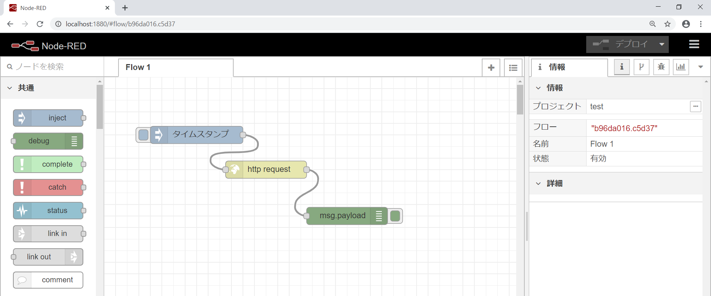
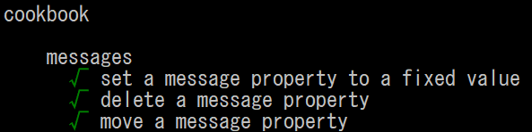
UI自動テストの実行方法
ヘッドレス（ブラウザ非表示）でテスト実行
ノンヘッドレス（ブラウザ表示有）でテスト実行
grunt test-ui
grunt test-ui --non-headless
ブラウザを表示しテスト実行
コマンドラインに結果を出力
テスト終了後、コマンドラインに結果を出力
ビルド不要な場合、”grunt webdriver”でテスト実行可

Slide 16
UI自動テストの構成
Gruntコマンドで
テストスクリプト実行
Mochaが
WebdriverIO API 呼出し
Chromeブラウザを起動
＆画面操作
Mocha：テストフレームワーク
WebdriverIO：UI操作を自動化するためのライブラリ
browser.click()などブラウザを操作するAPIが用意されている

Slide 17
ソースコード構成
ディレクトリ |  |  |  |  |  | 例
test | editor | page objects | nodes | core | core | 20-inject 58-debug :
 |  |  |  |  | logic | 10-switch 15-change :
 |  |  | editor |  |  | debugTab workspace
 |  |  | util |  |  | spec_util util
 |  | specs | editor |  |  | workspace
 |  |  | scenario |  |  | cookbook_endpoint cookbook_mqtt
 |  |  |  |  |  | editor_helper wdio.conf.js
Node-REDを操作するAPI
APIが用意されているノード
inject, debug, function, template, mqtt in/out, http in, http request, http response, change, range, HTML, JSON, file in
テストシナリオを格納
※テストシナリオはpageobjectsが提供するAPIを用いて作成する

Slide 18
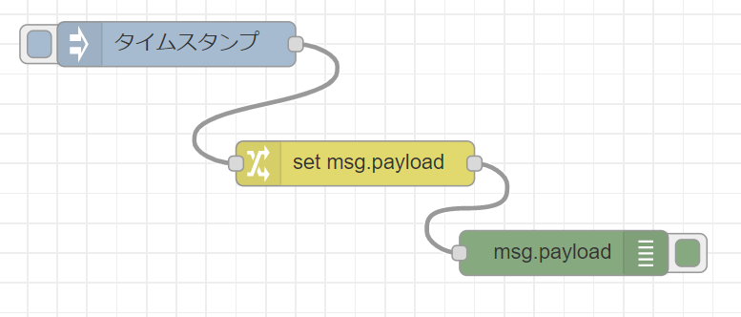
テストシナリオの書き方
① injectノード、changeノード、debugノードを配置
② changeノードで msg.payload に “Hello World!”を指定
③ ３つのノードを繋げる
④ デプロイボタンを押す
⑤ injectノードのボタンをクリック
⑥ デバッグタブに”Hello World!”が出力されることを確認
msg.payload に
“Hello World!” を設定

Slide 19
テストシナリオの書き方
it('set a message property to a fixed value', function() {
var injectNode = workspace.addNode(“inject”); // ①
var changeNode = workspace.addNode(“change”); // ①
var debugNode = workspace.addNode(“debug”); // ①
changeNode.edit(); // ②
changeNode.ruleSet(“payload”, “msg”, “Hello World!”); // ②
changeNode.clickOk(); // ②
injectNode.connect(changeNode); // ③
changeNode.connect(debugNode); // ③
workspace.deploy(); // ④
injectNode.clickLeftButton(); // ⑤
debugTab.open(); // ⑥
debugTab.getMessage().should.eql(‘“Hello World!“’); // ⑥
});
① injectノード、changeノード、debugノードを配置
② changeノードで msg.payload に “Hello World!”を指定
③ ３つのノードを繋げる
④ デプロイボタンを押す
⑤ injectノードのボタンをクリック
⑥ デバッグタブに”Hello World!”が出力されることを確認

Slide 20
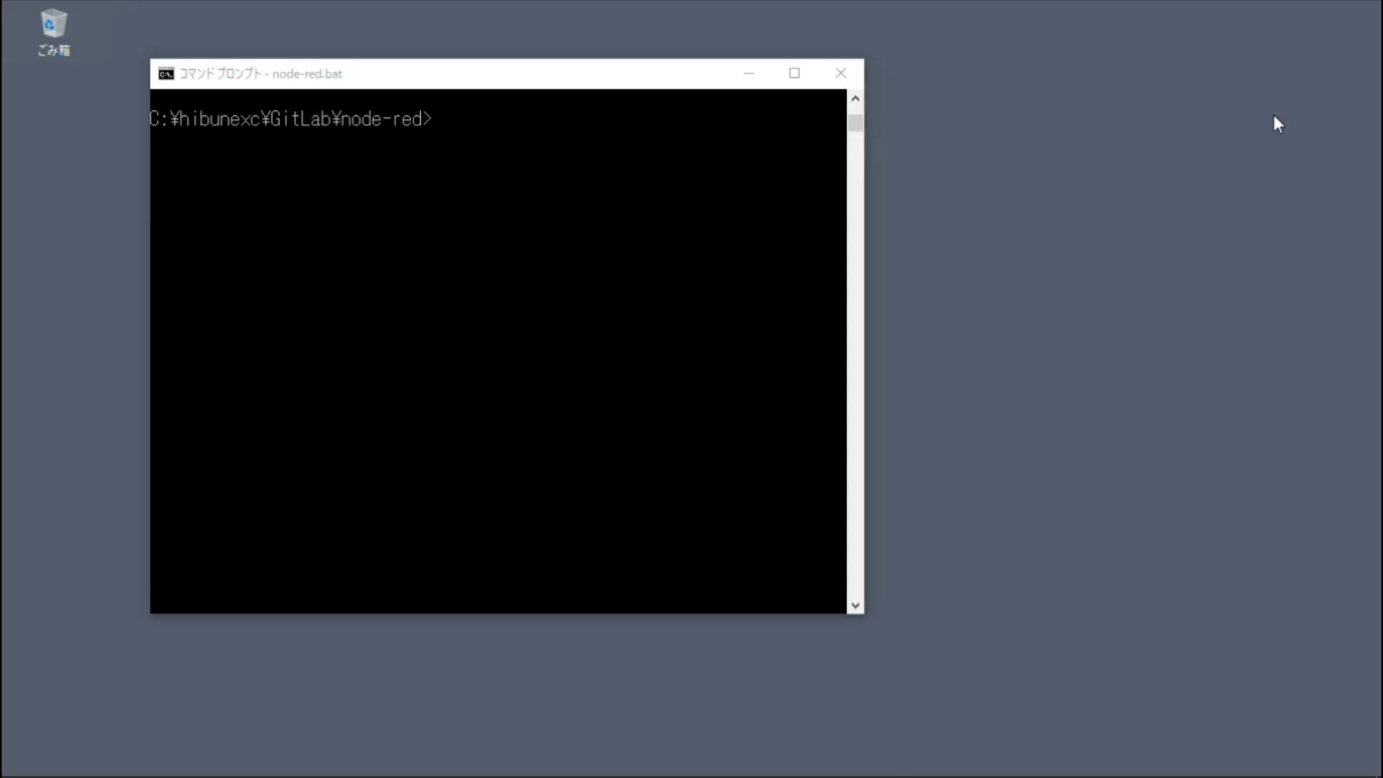
デモ

